Slide 1





Apie Leader viešinimą Lietuvoje
Tomas Gaudinskas
Pietūs iki 14:00

Slide 2
Apie ką šiandien kalbėsime:
01
02
03
04
Kaip nepatekti į šiuolaikinių alkanų sukčių pinkles?
Išmokite Google naudotis kaip detektyvai
Kaip viešinti savo veiklą, kad internete (ir už jo ribų) visi kalbėtų apie Jus?
Programos, kurių dėka greitai ir paprastai paruošite vizualią medžiagą.

Slide 3
Taip pat:
05
06
07
08
LEADER projektų viešinimas įtraukiant narius į veiklą.
Veiklos optimizavimas naudojant Google įrankius.
Jūsų svetainės tikslas - Top Google rezultatai.
Pranešimas, kuris padės Jums išgarsėti visoje Lietuvoje.

Slide 4
Puslapių auditas!
Patarimai, dirbtuvės ir diskusijos: ką reikėtų patobulinti jūsų valdomuose puslapiuose.

Slide 5
Kaip nepatekti į šiuolaikinių alkanų sukčių pinkles?
01

Slide 6
El.paštas
daugiau nei tik el. pašto dėžutė, tai skaitmeniniai jūsų namai, kuriuos reikia saugoti.

Slide 7
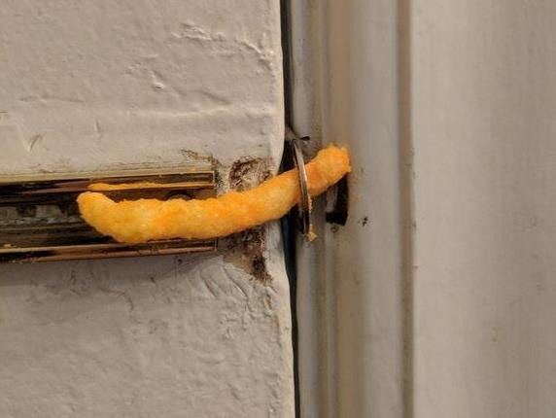
Didžioji dalis slaptažodžių hakeriams atrodo taip

Slide 8

Ko jie ieško:
Sąskaitų (su fiziniais adresais)
Kitų kontaktų (tulpe@lrs.lt)
Prisijungimų prie kitų paskyrų
Ir dar daug visko, apie ką net nesusimąstome

Slide 9
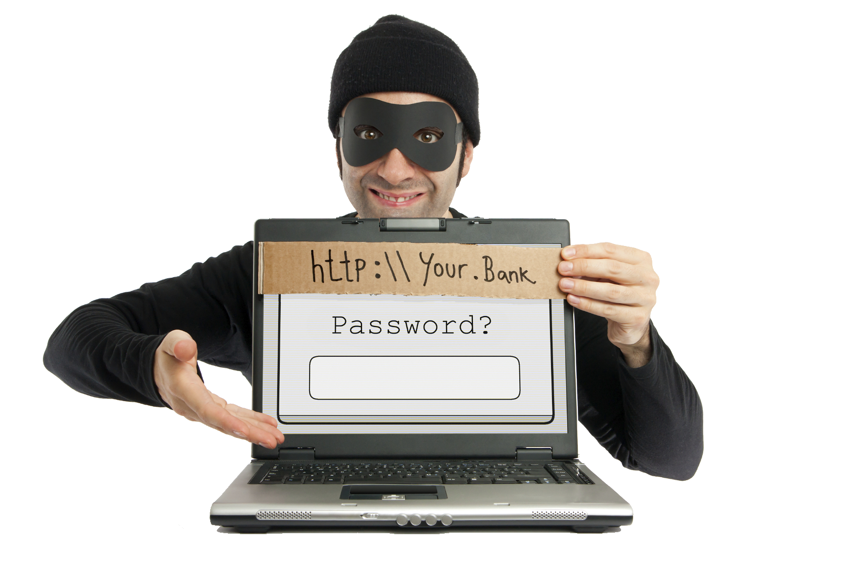
Phishing’as

Slide 10
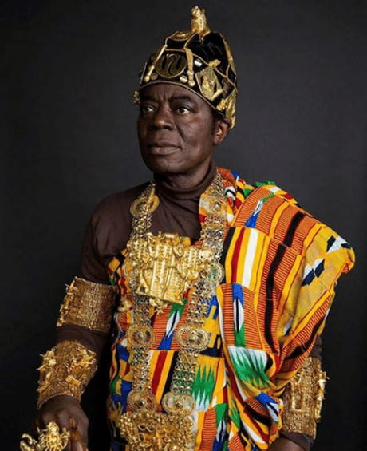
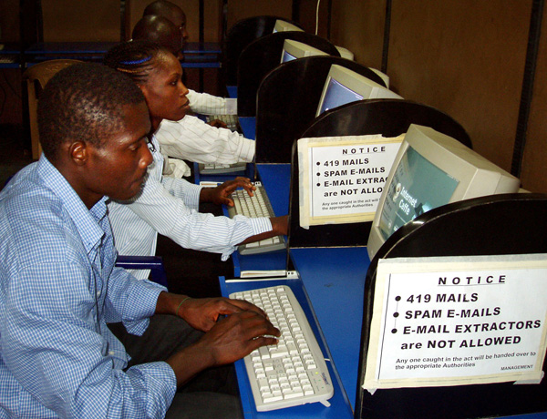
Klasika
Nigerijos princas

Slide 11
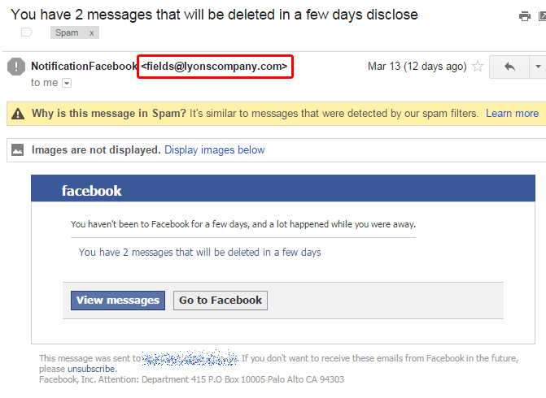
Facebook
Niekada neskubėkite pulti ir spausti ant nuorodos
Atidžiai patikrinkite siuntėjo adresą, saskaitos.tvarkymas@svvedbank.lt, skolu.suderinimas@sodrra.lt

Slide 12
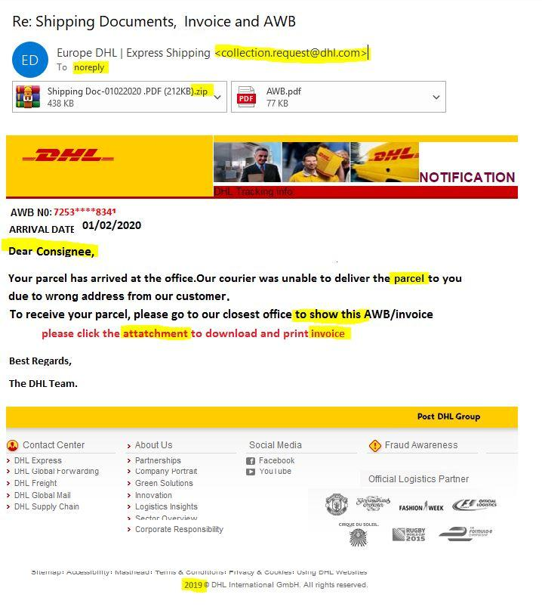
Gavote siuntą
Dažnai sukčių laiškai apeliuoja į emociją spontaniškumą
Atidžiai tikrinkite siuntėjo adresą
Labai dažnai sukčiai daro gramatines klaidas
Godumas ir lengvabūdiškumas - Gal koks žioplas kinas susimaišė ir gavote naują telefoną

Slide 13
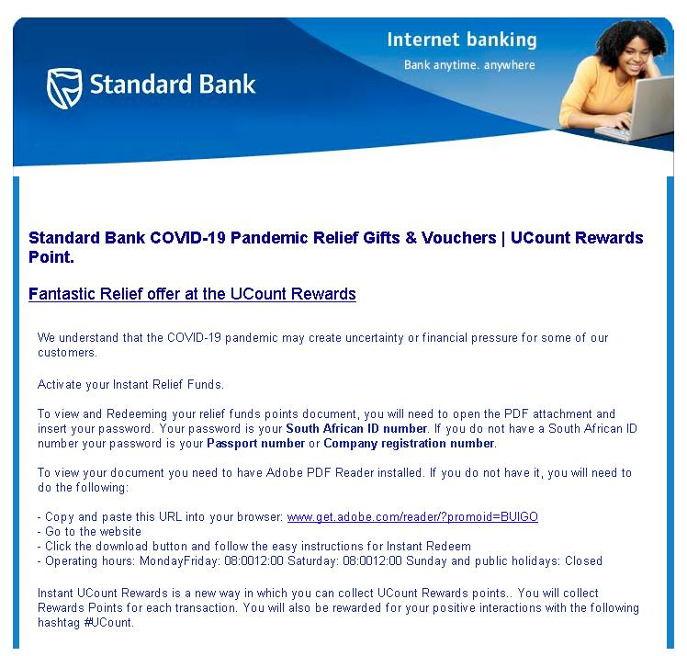
Covid-19
Neatsakykite į laišką, kuriame prašo/reikalauja patikrinti, patikslinti asmeninę informaciją.
Vadovaukitės kritiniu mąstymu.

Slide 14
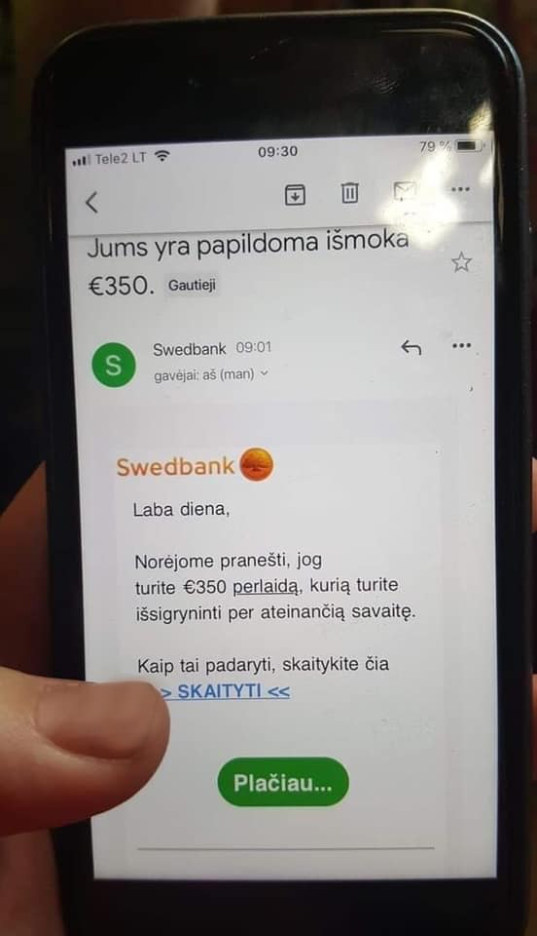
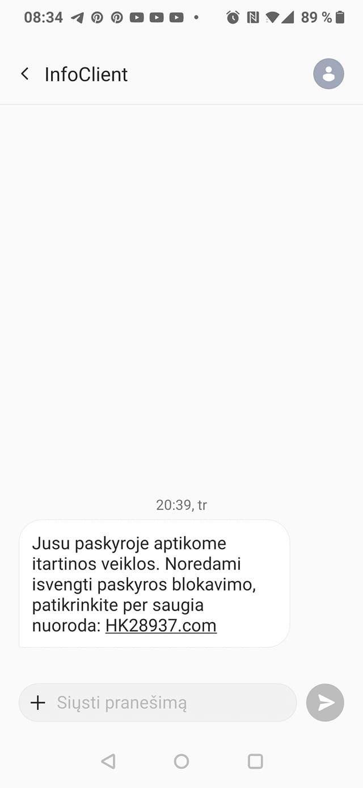
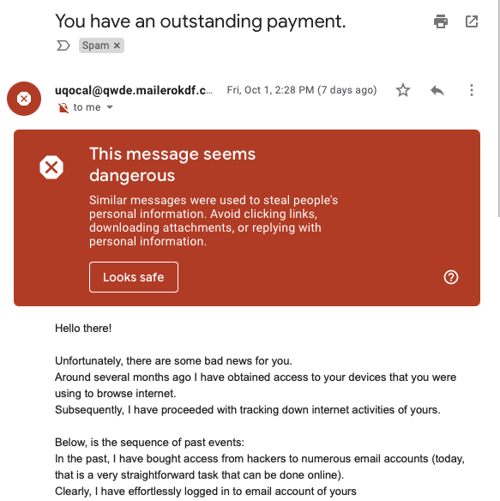

Slide 15
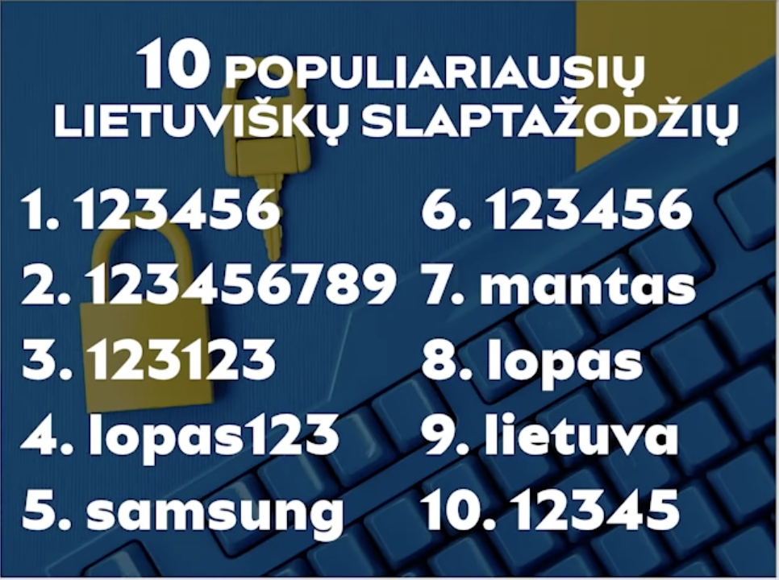
Top
“slaptažodžiai”

Slide 16
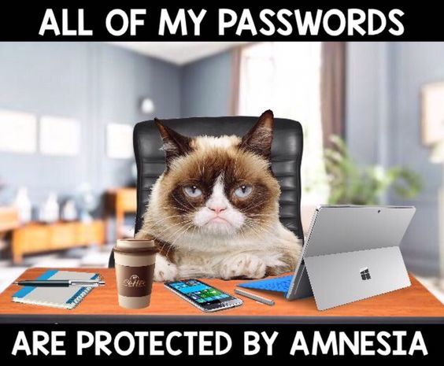
Slaptažodžio
sudedamosios dalys
Pirmoji ir paskutinė raidės - didžiosios
Skaičiai (ne kortelės PIN!)
Simboliai: !@#$&
Geriausiai, kad slaptažodis būtų nenuspėjamas žodis - pingvinas, čiobrelis ir pan.
Kurkite naujadarus: KriausBulve2102!!@@
Kurkite frazes: jas lengviau prisiminti PasKaimynaManoUogienenuo95@!@!

Slide 17

Pasitikrinkite, ar jūsų slaptažodis STIPRUS
https://howsecureismypassword.net/

Slide 18
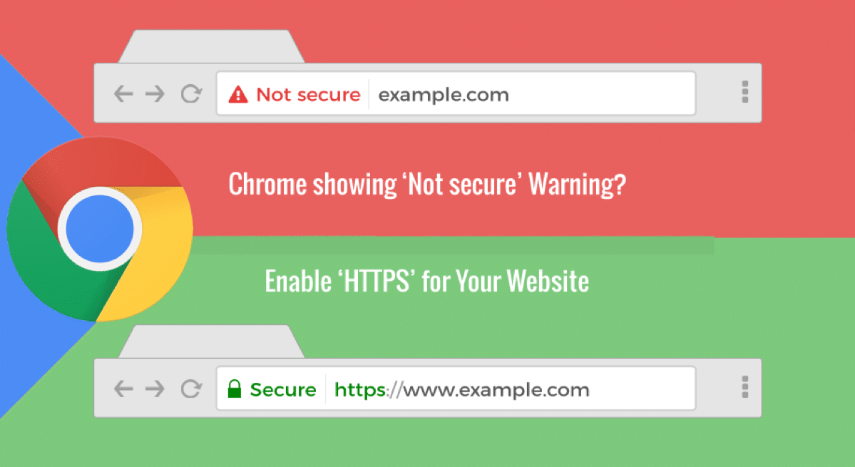
Internetinėse svetainėse, kurios:
Neturi SSL sertifikato
Nėra kontaktų
Tiesiog per pigu
Neatrodo tvarkingai
Pamėginkite susisiekti su savininkais
Daug gramatinių klaidų
Nėra nuorodų į soc. tinklus
Kritinis mąstymas
https://www.suzukinozomu.com/nike-c-1/cheap-nike-shoes-c-1_96/

Slide 19
Išmokite Google naudotis kaip detektyvai
02

Slide 20
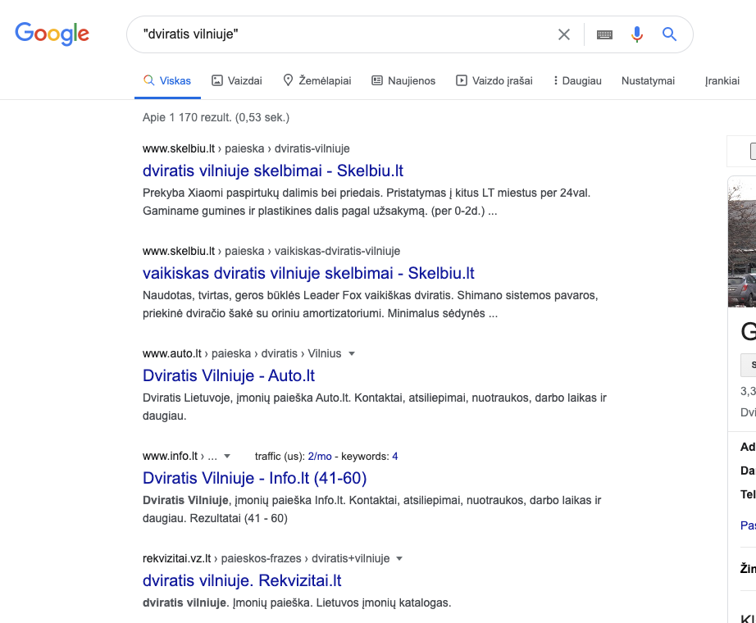
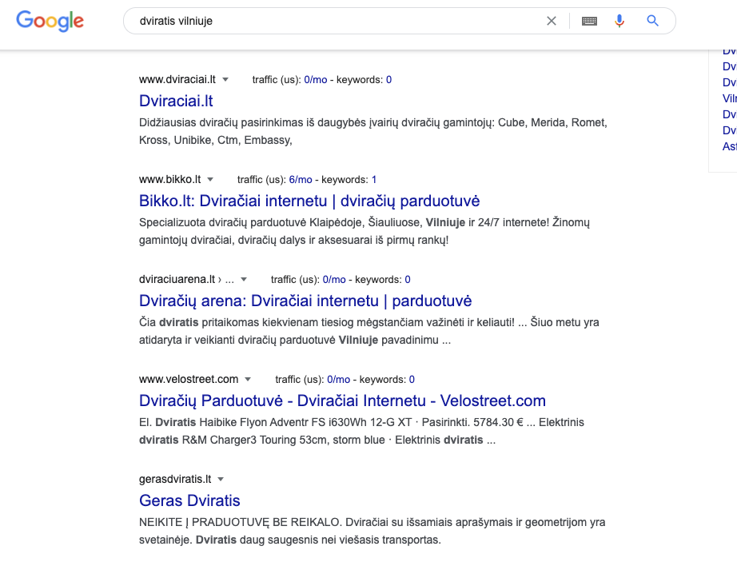
Kabutės “dviratis vilniuje”

Slide 21
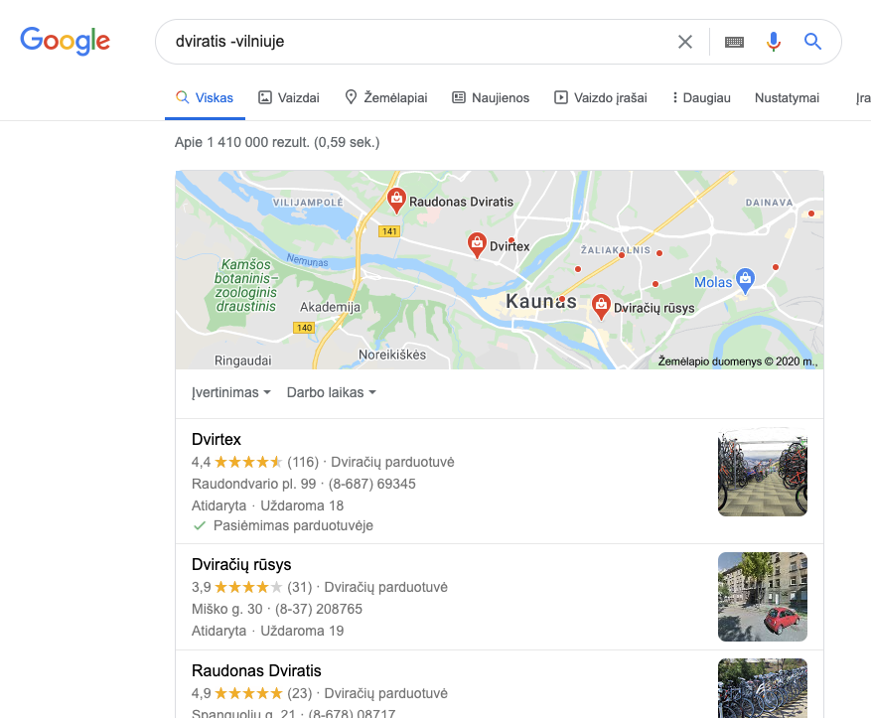
Minusas: dviratis -vilniuje

Slide 22
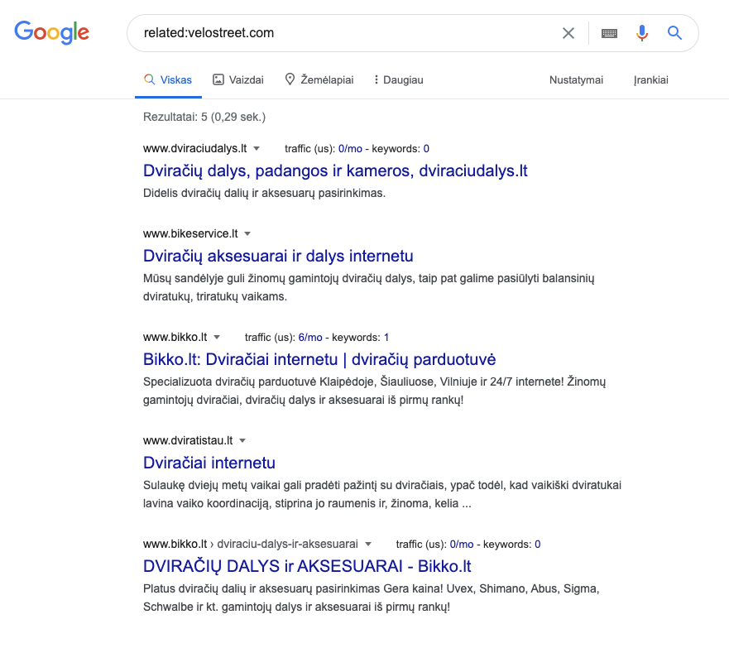
Related:velostreet.com

Slide 23
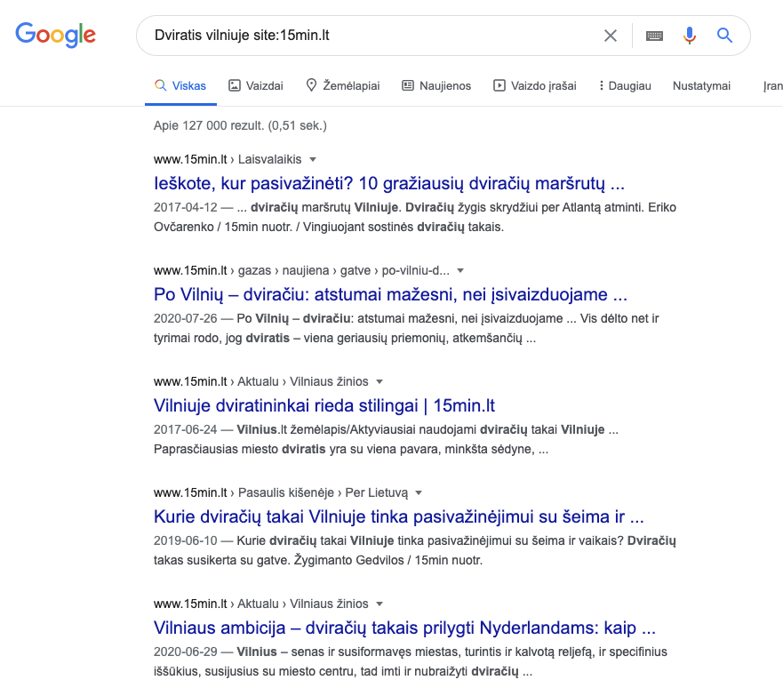
Dviratis vilniuje site:15min.lt

Slide 24
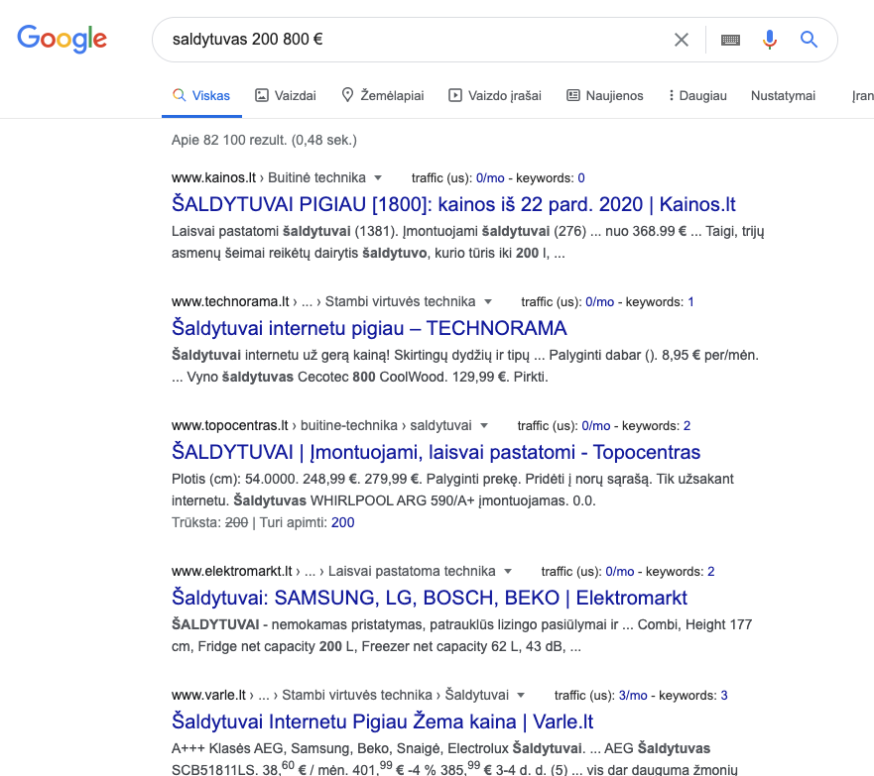
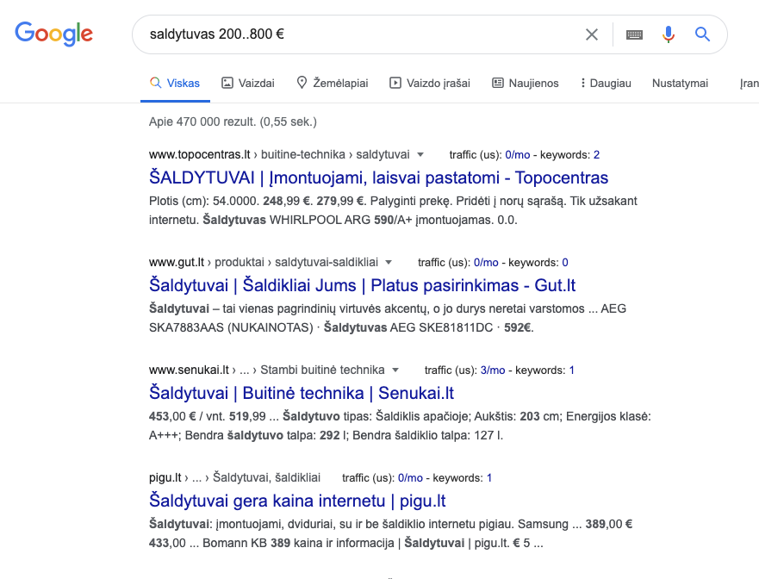
šaldytuvas 200..800 €

Slide 25
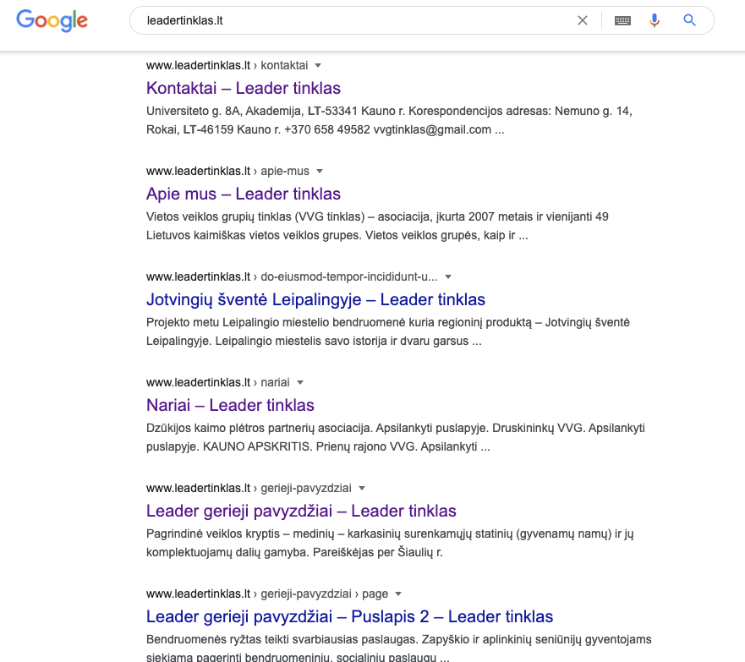
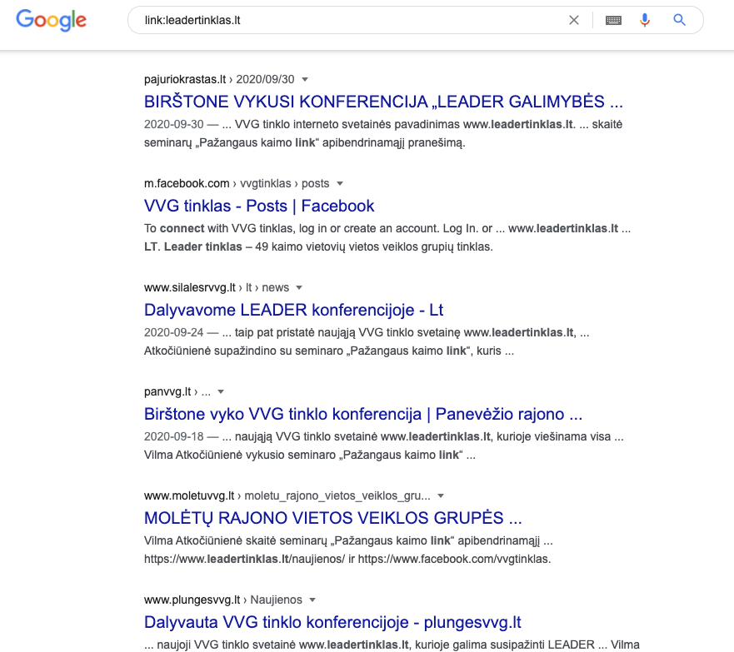
link:leadertinklas.lt

Slide 26
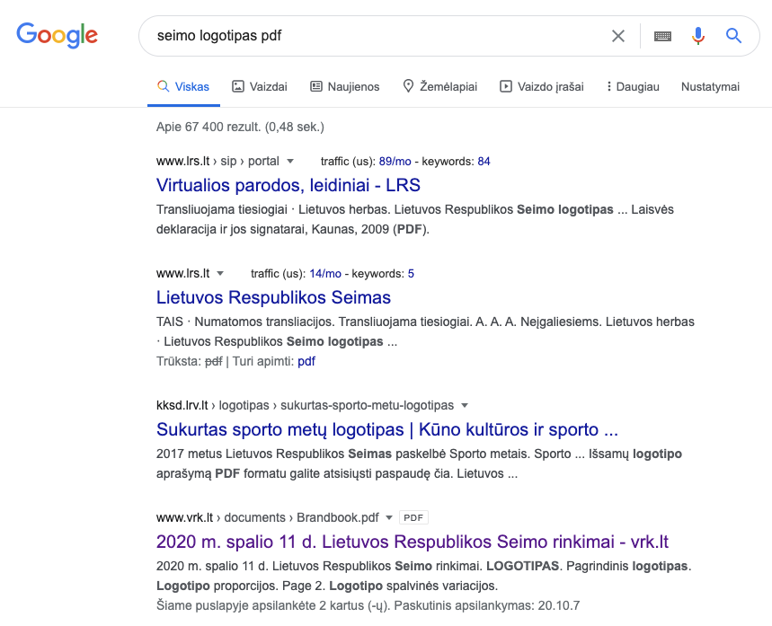
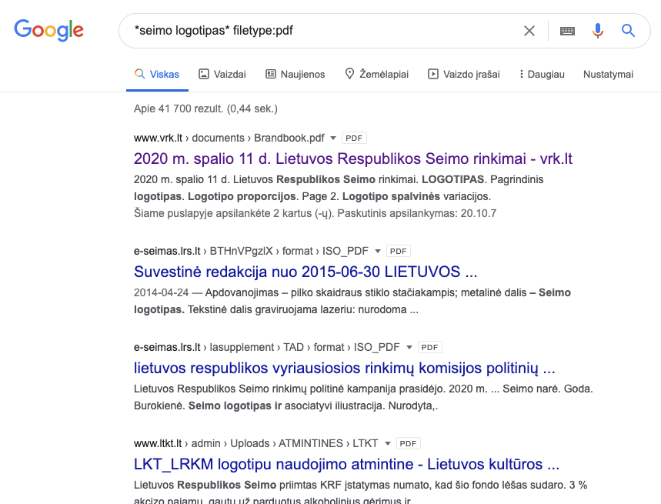
*seimo logotipas* filetype:pdf

Slide 27
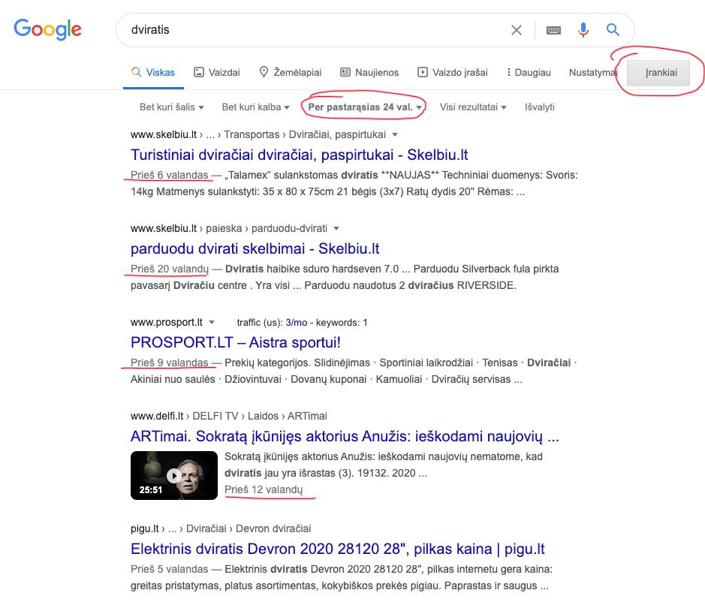
Kai laikas svarbu

Slide 28
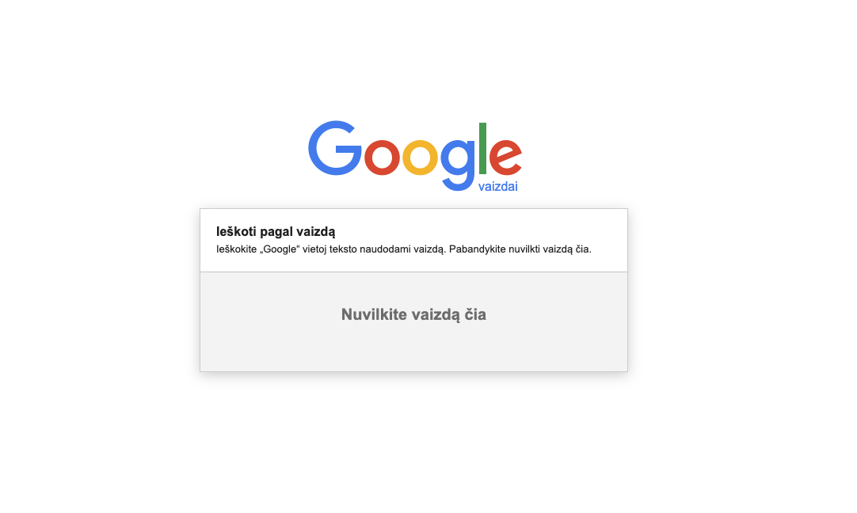
Google
vaizdai

Slide 29
03
Kaip viešinti savo veiklą, kad internete (ir už jo ribų) visi kalbėtų apie Jus?

Slide 30

Populiariausi socialiniai tinklai Lietuvoje

Slide 31
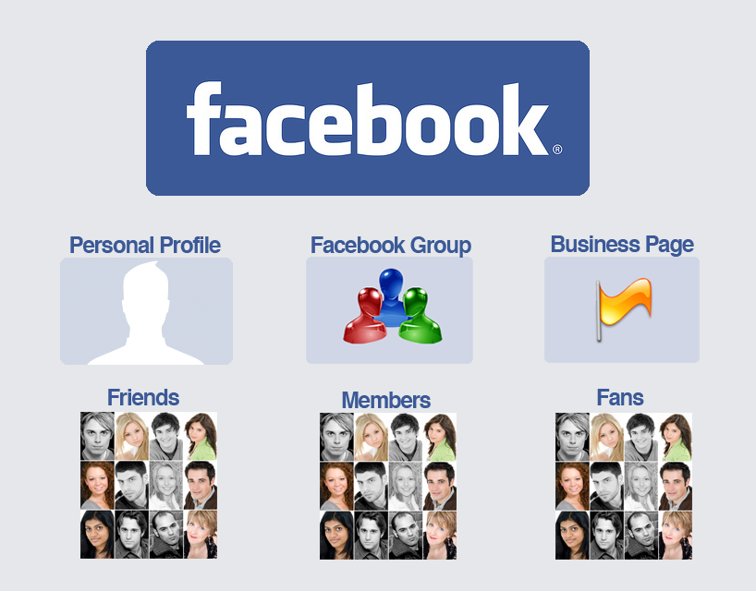
Naudoti
pagal paskirtį

Slide 32
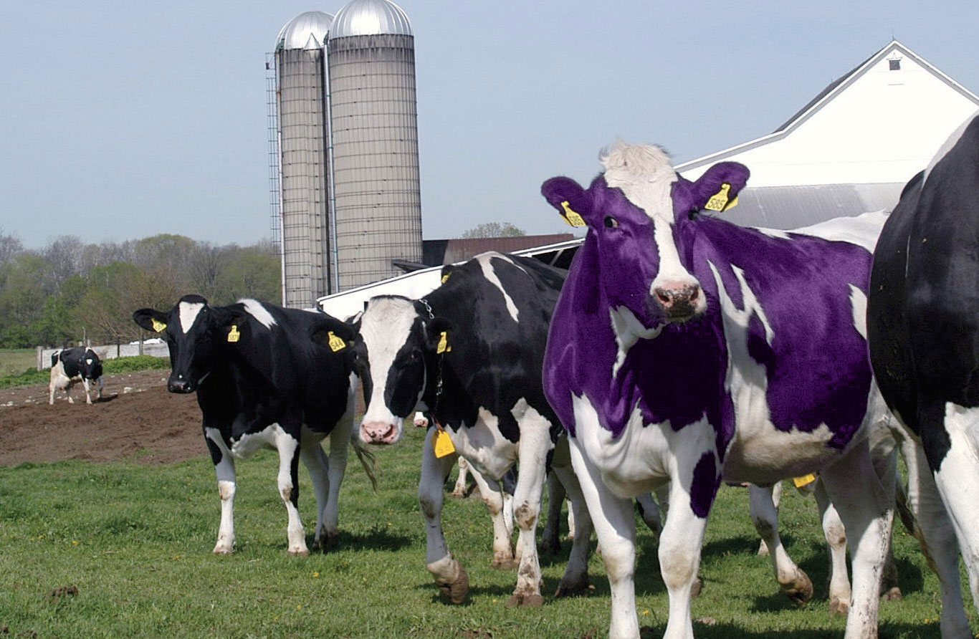
Purpurinė
karvė
Netikėtumas
Tai galima papasakoti
Tuo norisi dalintis
Griaukite stereotipus

Slide 33
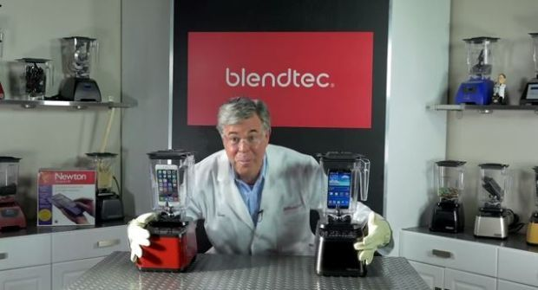
Blendtec
Daugiausiai blenderių parduodanti kompanija JAV

Slide 34
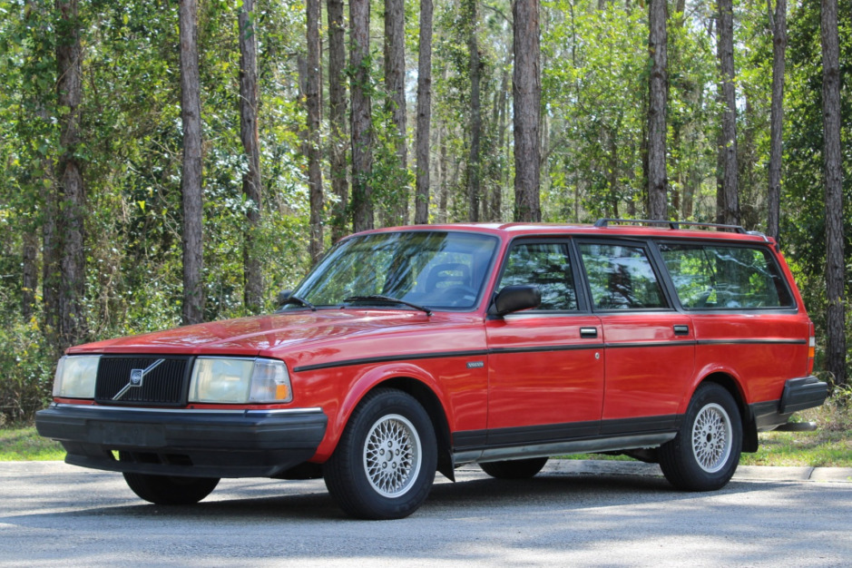
Volvo
Saugiausias automobilis

Slide 35
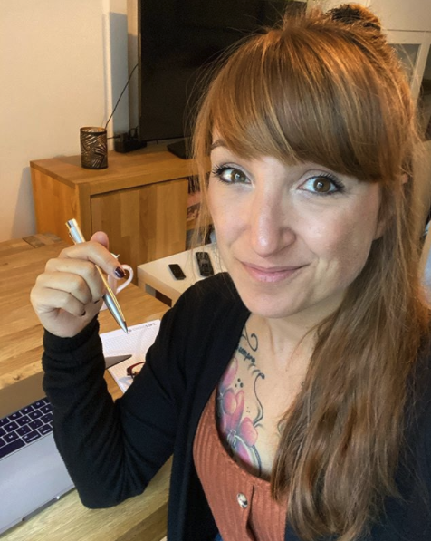

Organiškumas įrašuose

Slide 36
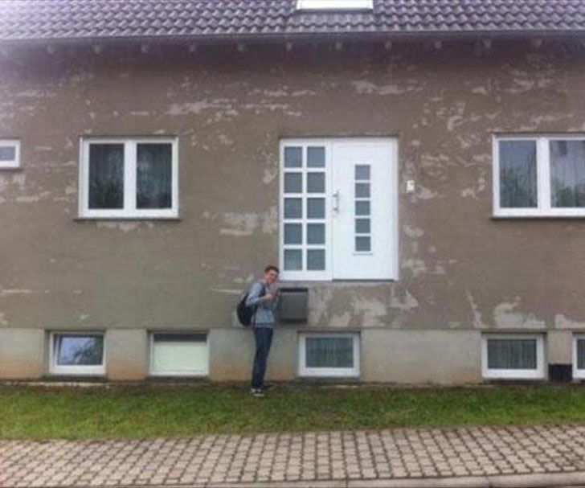
9 kartus pamatuoti, 10 pjauti
Susikurkite nematomą FB puslapį, kuriame dėsite idėjas, tikrinsite, kaip atrodo jūsų įrašas

Slide 37
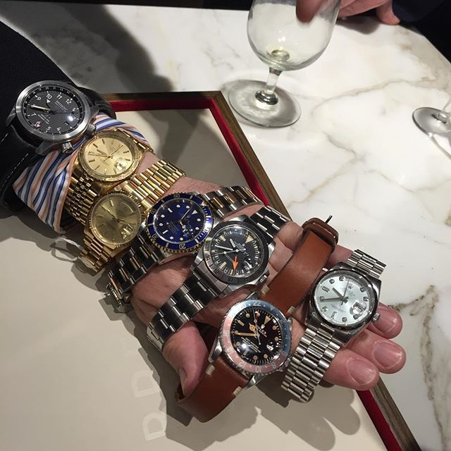
Geriausias laikas yra dabar
Auksinė valanda nuo 19 iki 21

Slide 38
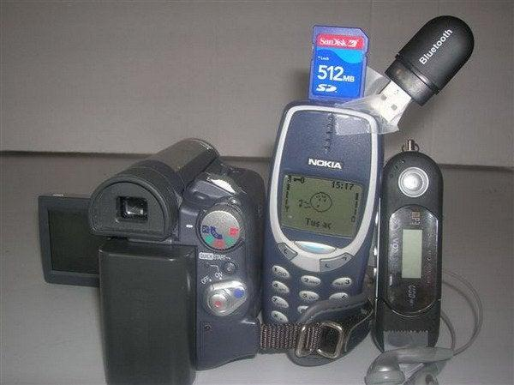
Facebook Business
Suite
Lengva tvarkyti FB / IG puslapius Apple ir Android telefonams

Slide 39
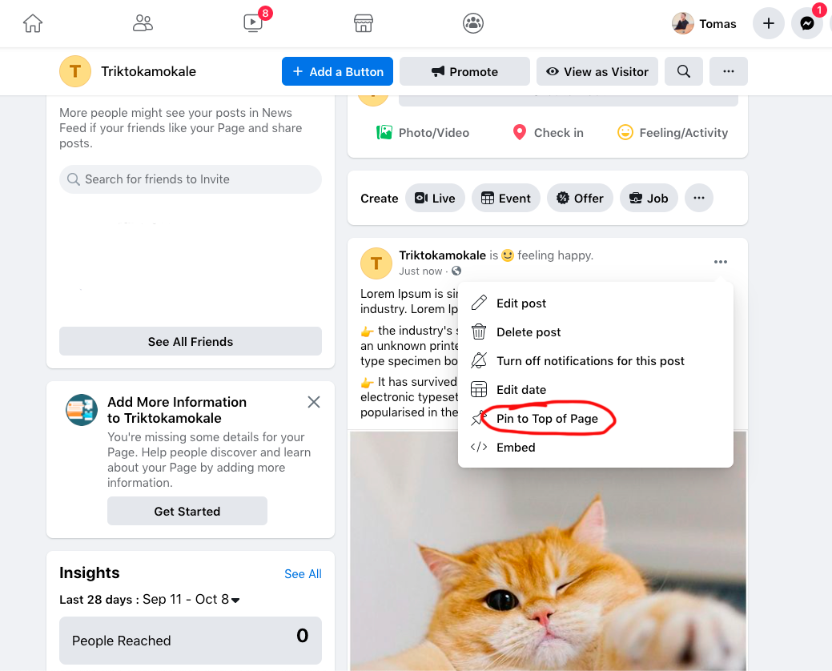
Kas svarbu NESENSTA
Galimybė pasirinkti įrašus, kurie bus rodomi viršuje
Skirta naujiems fanams

Slide 40
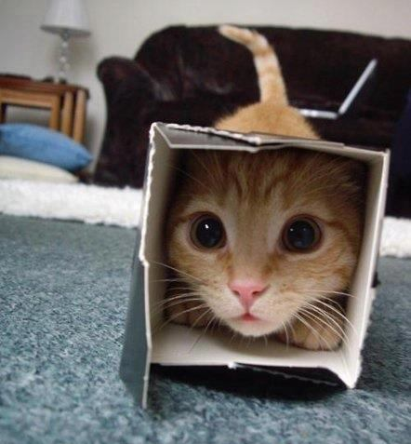
Nuotraukos
KVADRATINĖS

Slide 41
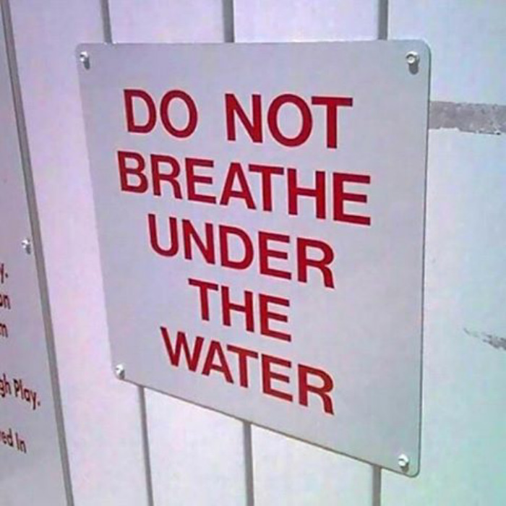
VVG daugeliui nieko nereiškia
VVG | Europos parama jūsų r.
Tiksliai ką darote
Pavadinimas ne visada paaiškina

Slide 42
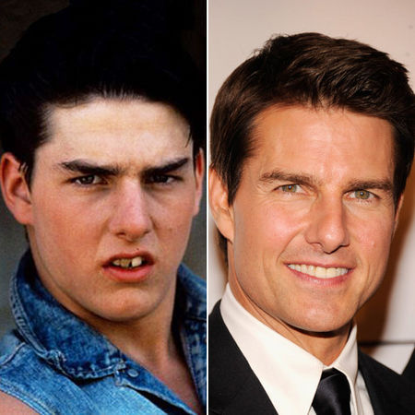
Prieš ir Po daugiau nei nuotraukos
Įamžinkite procesą nuotraukomis
Viena nuotrauka atsakys į 100 klausimų

Slide 43
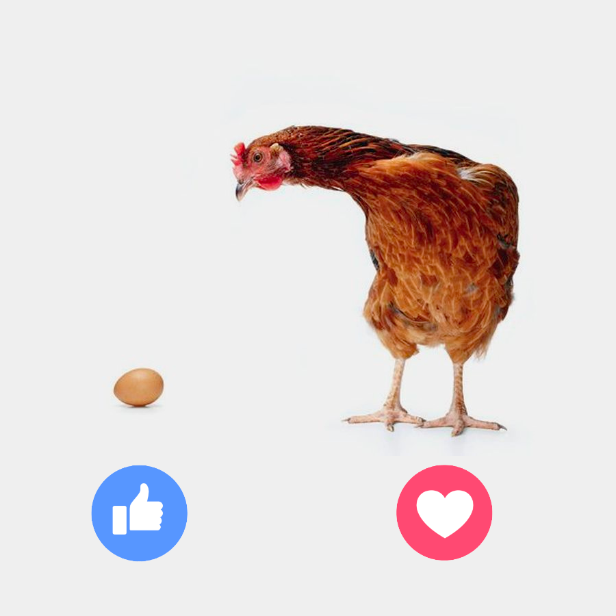
Facebook algoritmas
Reakcijos jūsų įrašuose siunčia Facebookui signalą, kad jūsų kuriamas turinys yra (ne)įtraukiantis.

Slide 44
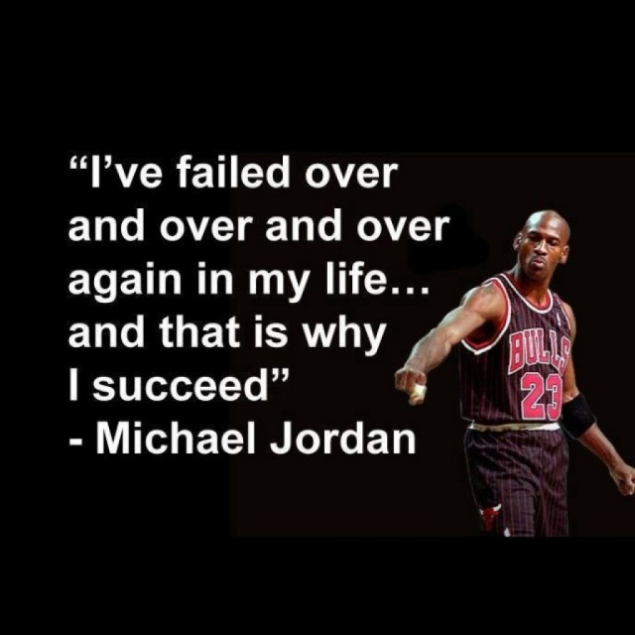
Sėkmės istorijos virsmo taškas
Dalinkitės gerais pavyzdžiais
Darykite interviu su klientais, kas pasikeitė po bendradarbiavimo su jumis

Slide 45
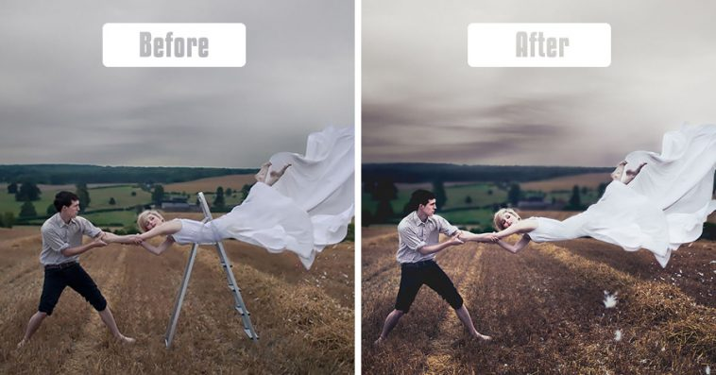
Procesas daugeliu atveju yra įdomesnis
Kas jums atrodo natūralu, kitus gali sužavėti
Organiškas turinys
Kaip jūs stengiatės dėl savo klientų

Slide 46

Paprašykite atsiliepimo
Kad kiti galėtų lengviau susitapatinti
Atrodysite patikimiau
Žmonės yra linkę tikėti, nepažįstamų žmonių nuomone labiau nei ekspertų

Slide 47
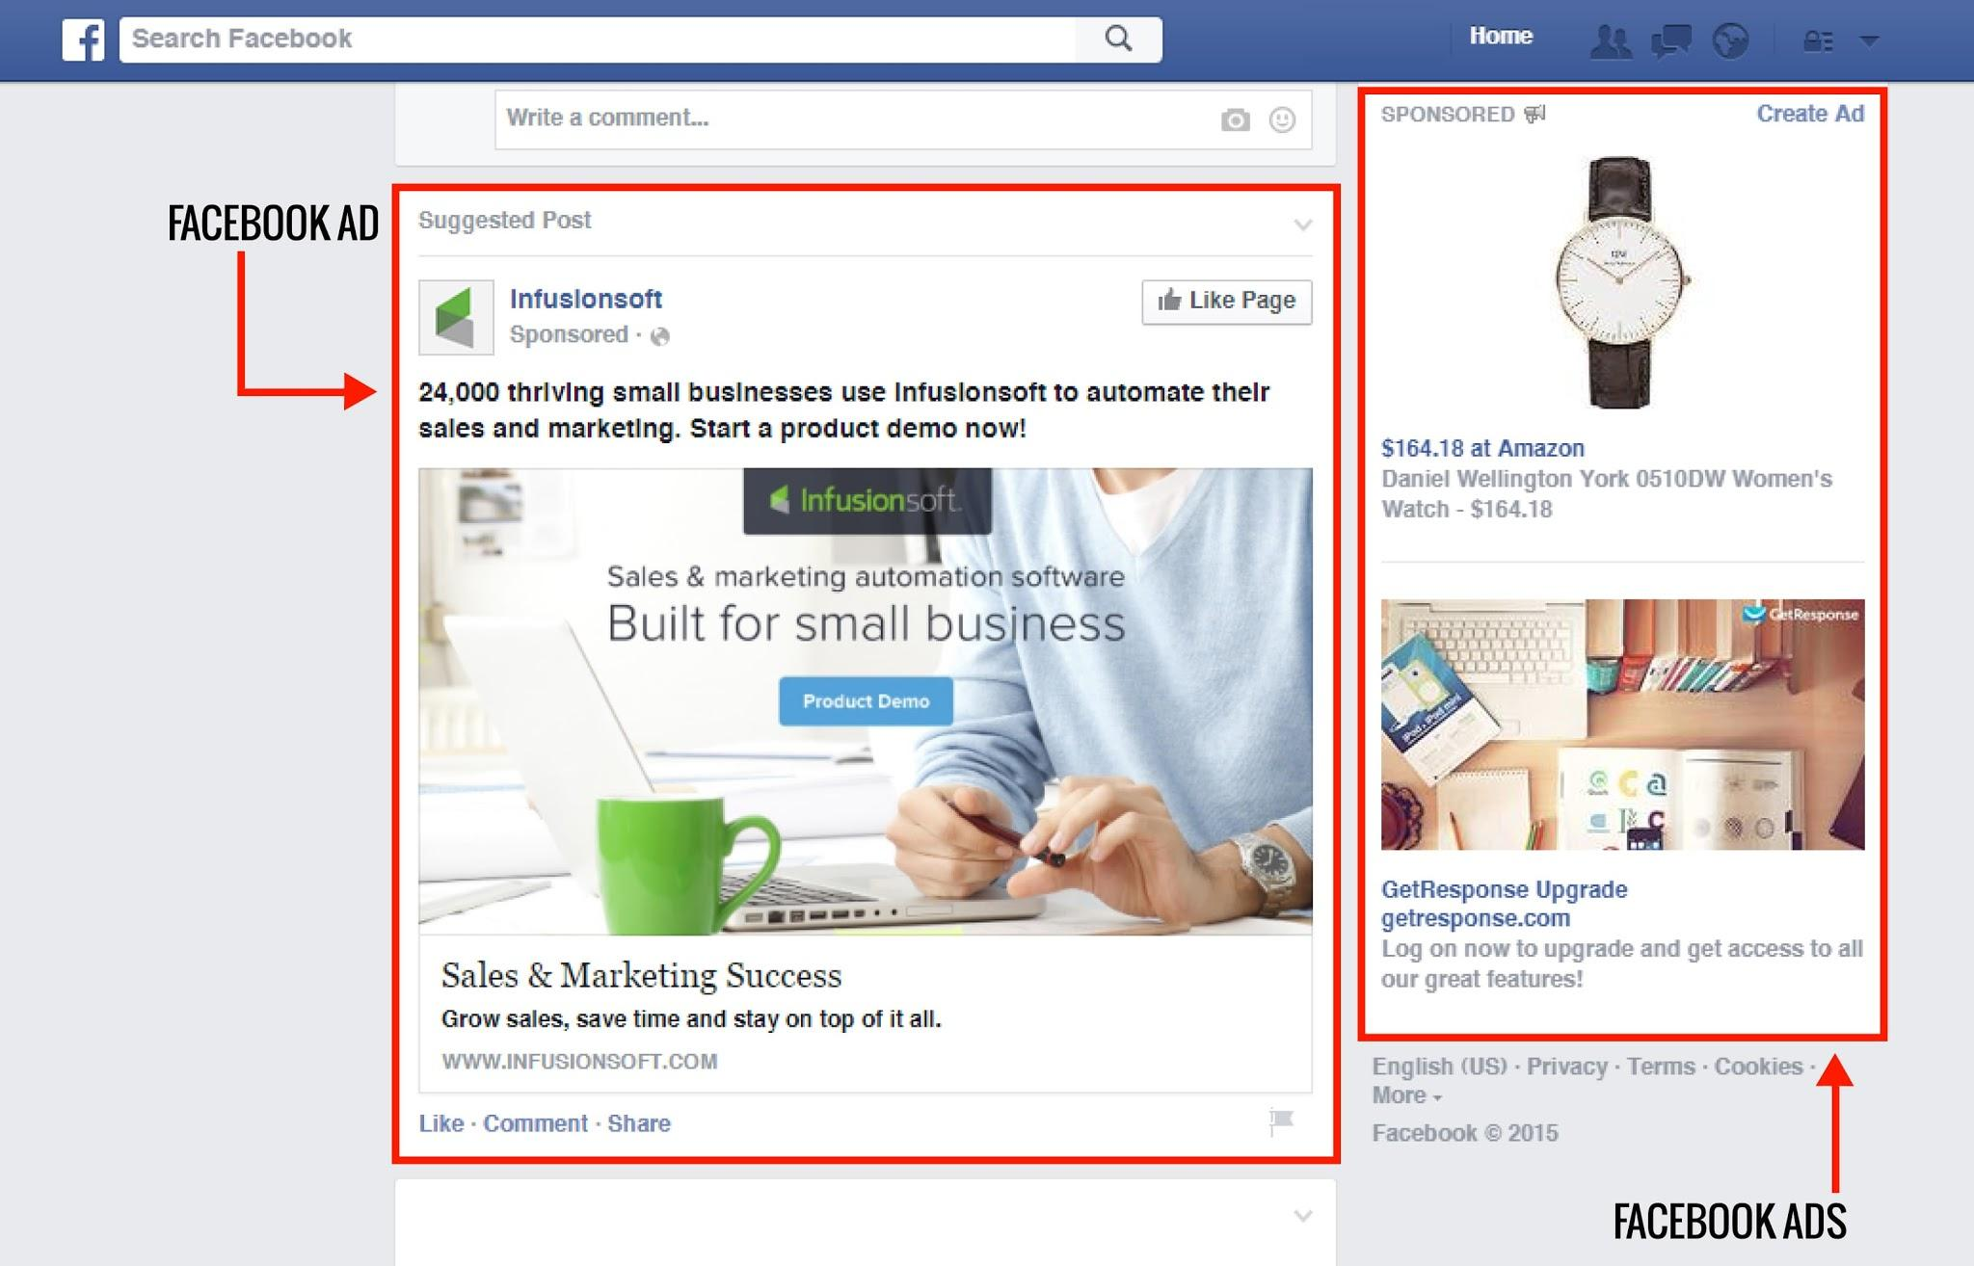
Facebook
reklama
Raskite smailiausią strėlę ir šaukite kuo toliau
Facebook Boost vs Facebook ads

Slide 48

Nekartokite tų pačių klaidų
Sekite “konkurentų” puslapius
Kopijuokite kūrybiškai sėkmingus įrašus - žiūrėkite ką naudoja, kaip pristato.
Neišradinėkite dviračio

Slide 49


Slide 50
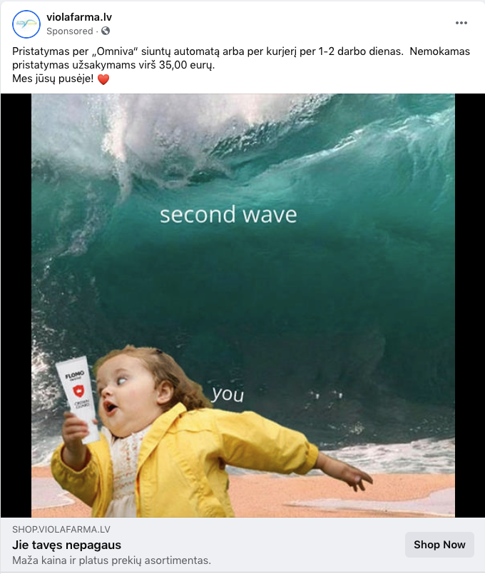

Slide 51
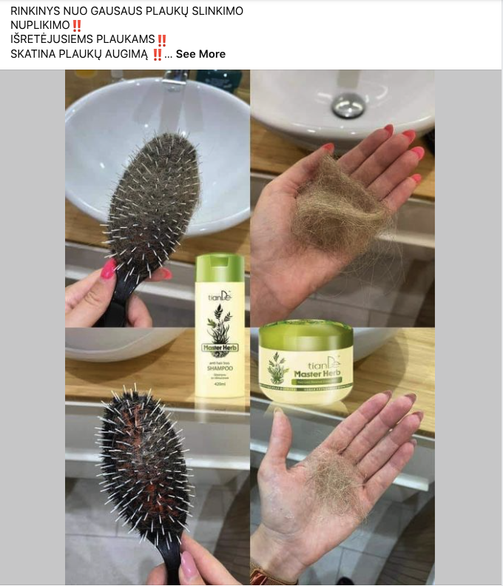

Slide 52
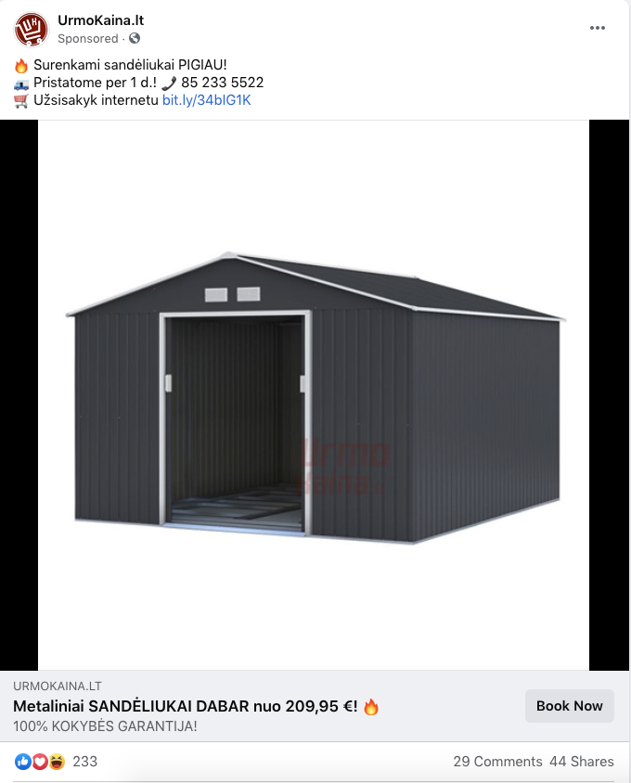

Slide 53
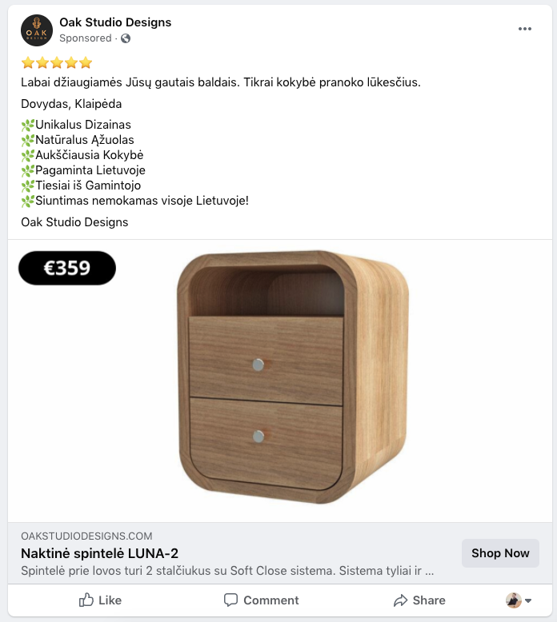

Slide 54
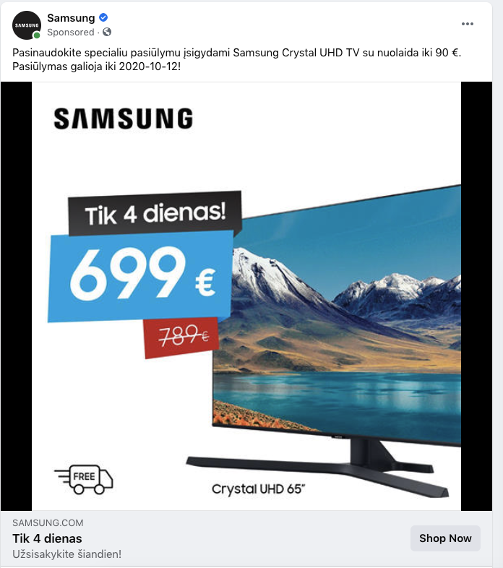

Slide 55
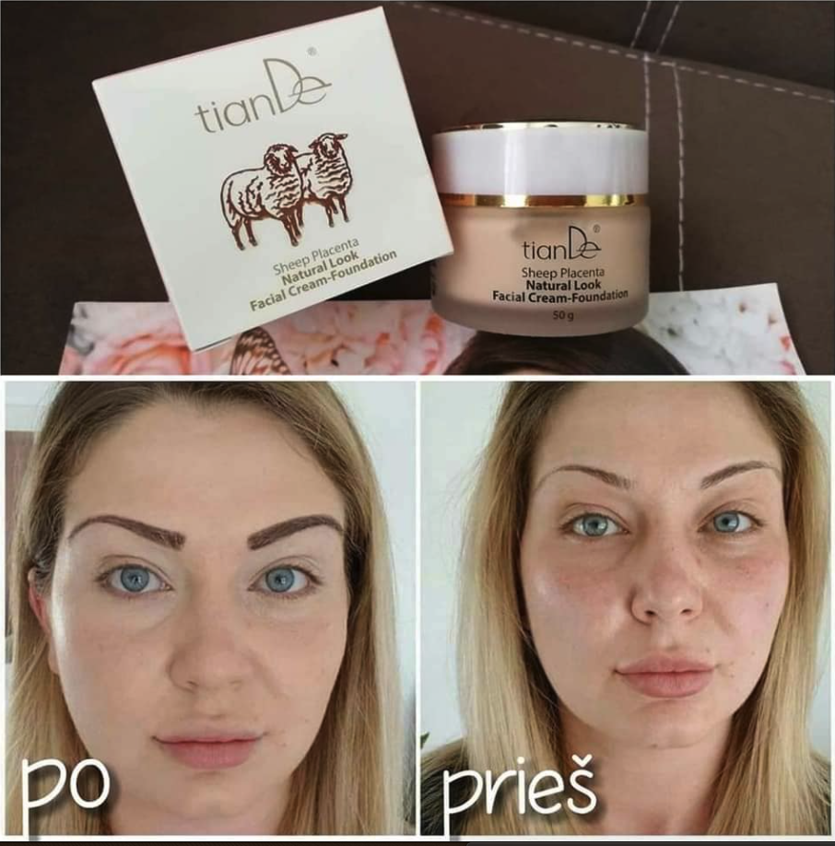

Slide 56


Slide 57


Slide 58

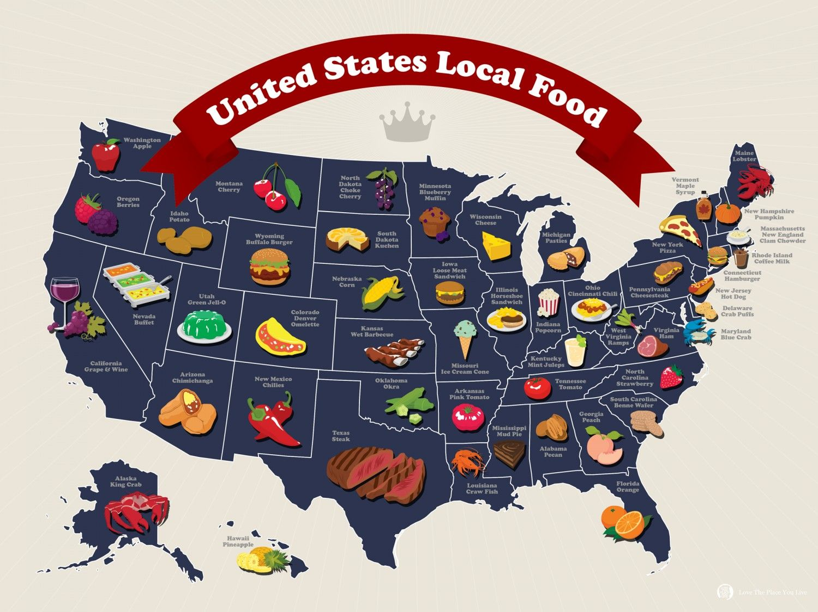

Slide 59


Slide 60


Slide 61
04
Programos, kurių dėka greitai ir paprastai paruošite vizualią medžiagą.

Slide 62

Šriftas labai svarbu
https://fonts.google.com/
www.dafont.com

Slide 63


Vizualas paprastas ir aiškus

Slide 64
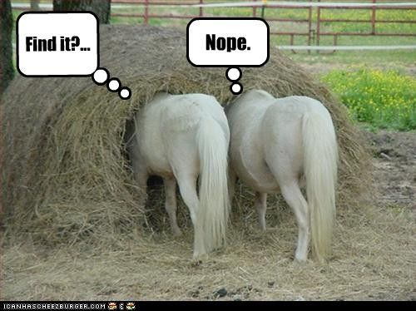
Gera iliustracija - ne adata šieno kupetoje
https://pixabay.com/
https://unsplash.com/
https://www.freepik.com/

Slide 65

Canva.com
Facebook įrašai
Infografikai
Plakatai
Meilės laiškai

Slide 66
05
LEADER projektų viešinimas įtraukiant narius į veiklą.

Slide 67

Rėmelis ant profilio foto
Mato visi FB draugai
Bendruomeniškumas
Idėjos palaikymas
https://www.facebook.com/frames/manage/

Slide 68
06
Veiklos optimizavimas naudojant Google įrankius.

Slide 69

Sužinokite, ko iš tikro nori jūsų nariai
Apklausos + Google forms - jūsų žvaigždė danguje
Ką mes įsivaizduojame ir ko nori žmonės - dažniausiai skirtingi dalykai.

Slide 70

Nesudėtingas CRM
Santykių su klientais valdymas arba:
Viskas vienoje vietoje
Užduotys
Visi įtraukti į procesą
Stebite procesą realiu laiku
Nuoroda į lentelę

Slide 71
Jūsų svetainės tikslas - Top Google rezultatai.
07

Slide 72

Antraštė - svarbiausia dalis
Skirkite šiai vietai daugiausia dėmesio - tai vienas iš pagrindinių veiksnių, pagal kurį Google jus atpažįsta ir reitinguoja rezultatuose.
Aprašymas - arčiau raktinis žodis.

Slide 73

Nuotraukų pavadinimai
Nuotraukų pavadinimas = raktiniams žodžiams. Pvz. vidaus_sienu_dazai.jpg

Slide 74

Lengvos nuotraukos
Tinyjpg.com
Mobilieji telefonai kitaip nei kompiuteriai taip greitai nesusitvarko su sunkiomis nuotraukomis, tad svarbu jas optimizuoti.

Slide 75

Atgalinės nuorodos
Dalinkitės nuorodomis su kitais susijusiais puslapiais. Pvz. kolegomis Savo svetainės nuoroda su tekstu, kuris geriausiai apibudina jūsų veiklą.

Slide 76
08
Pranešimas, kuris padės Jums išgarsėti visoje Lietuvoje.

Slide 77

Papirkite
savo idėja
Žiniasklaida ištroškusi gerų naujienų
Viskas priklauso nuo to, kaip pristatote
Jei iš pirmo karto nepublikavo, bandykite dar kartą

Slide 78

3 pagrindiniai reikalavimai
Antraštės (clickbite):
Pirmą kartą Lietuvoje …..
Naujiena Lietuvoje …..
Lietuviai sugalvojo to ko niekas iki šiol nebuvo padarę ….
Įvadas - pirmoji pastraipa
Nuotraukos

Slide 79
Puslapių auditas!
Analizuojame jūsų Facebook / Svetainės puslapius!

Slide 80
Ačiū už dėmesį!
Jei turėsite klausimų
tomas@broliailietuviai.lt

